Slide 1
Свертка (Convolutional)

Slide 2
Что такое свертка?
Формально: Свертка (англ. convolution) — это операция, показывающая «схожесть» одной функции с отражённой и сдвинутой копией другой. Понятие свёртки обобщается для функций, определённых на группах, а также мер.
Проще: Свертка – это операция вычисления нового значения функции (пикселя), учитывающая значения окружающих его значений (пикселей). Для вычисления значения используется матрица, называемая ядром свертки.

Slide 3
Одномерная свертка

Slide 4
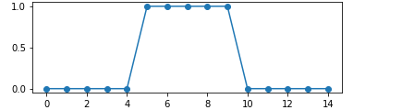
Одномерная свертка
f = np.array([0, 0, 0, 0, 0, 1, 1, 1, 1, 1, 0, 0, 0, 0, 0], dtype='float32')
kernel = np.array([-1, 1], dtype='float32')

Slide 5
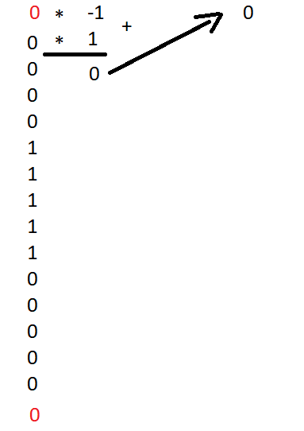
Одномерная свертка

Slide 6
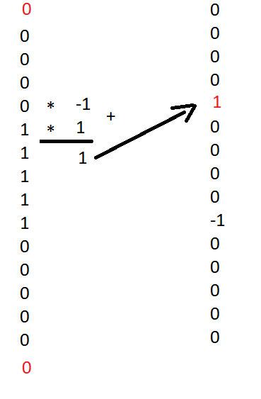
Одномерная свертка

Slide 7
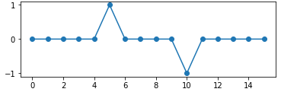
Одномерная свертка

Slide 8
Что такое свертка?

Slide 9
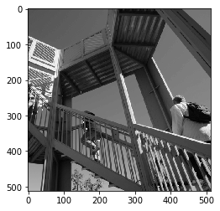
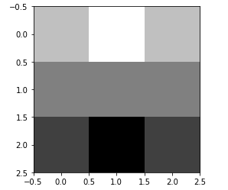
2D свертка
h_kernel = np.array([[ 1, 2, 1],
[ 0, 0, 0],
[-1, -2, -1]])

Slide 10
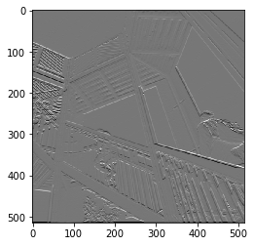
2D свертка
,
) =
CONV(

Slide 11
2D свертка в коде
from scipy.signal import convolve2d
img = …
h_kernel = np.array([[ 1, 2, 1],
[ 0, 0, 0],
[-1, -2, -1]])
res = convolve2d(img, h_kernel)

Slide 12
В сверточных сетях обучаются ядра свертки
— неизвестное

Slide 13
Где свертка в модели обучения?
model = Sequential()
model.add(Conv2D(32, (3, 3), input_shape=(28, 28, 1)))
model.add(MaxPool2D(pool_size=(2, 2)))
model.add(Activation('relu'))
model.add(Flatten())
model.add(Dense(128, activation='relu'))
model.add(Dense(10, activation='softmax'))
model.compile(loss='categorical_crossentropy', optimizer='rmsprop',
metrics=['accuracy'])

